Slide 1
ŽIVLJENJE KOT HROŠČ
Aleksej Malevanov

Slide 2
DRUŽINA
DRUŽINA
OSEBA

Slide 3
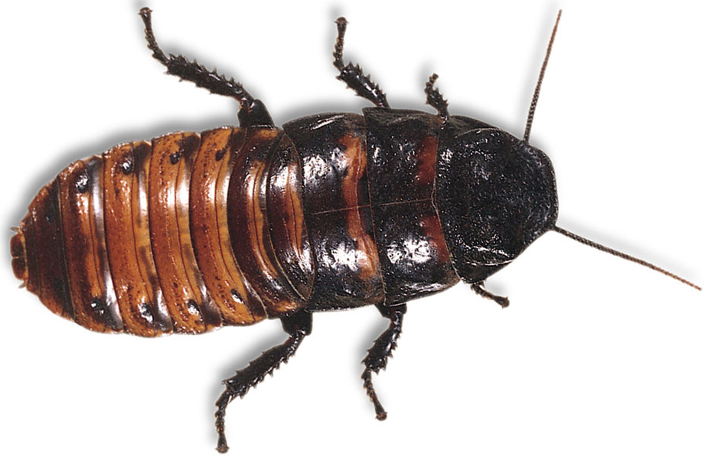
DRUŽINA
DRUŽINA
OSEBA
ZABAVA
PRIJATELJI

Slide 4
OSEBA
DRUŽINA
OTROKI

Slide 5
O
S
E
B
A

